Slide 1
Experiments on Digital Image Processing

Slide 2
实验六 高斯滤波器
低通滤波器
-- 均值滤波
-- 高斯滤波

Slide 3
实验图像
Database
- CMU
- 20 images
- raw 格式

Slide 4
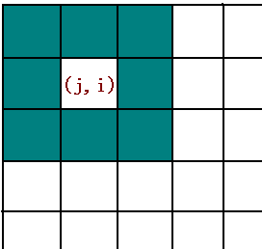
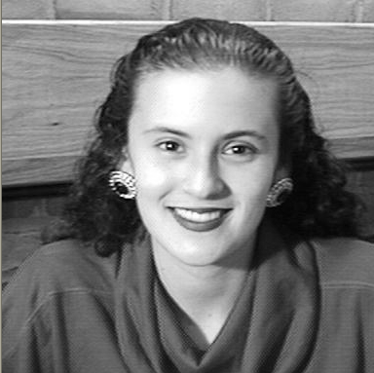
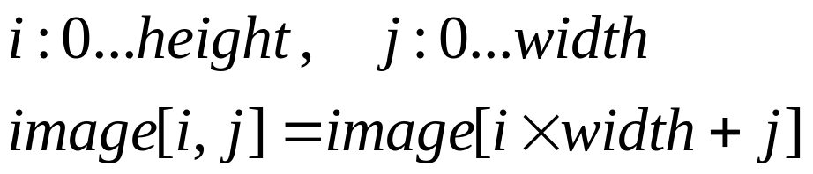
● *.raw 图像格式 :
1. width , height , gray , …… gray
width x height 个
2. gray levels: 0 –255
j
i
384 151 147 …
…………………..….
………..
……………………
…. 84

Slide 5
bb.lst
20
D:\\Teaching\\ImagePro\\bb\\
FILE1.raw FILE10.raw FILE11.raw FILE12.raw FILE13.raw FILE14.raw FILE15.raw FILE16.raw FILE17.raw FILE18.raw FILE19.raw FILE2.raw FILE20.raw FILE21.raw FILE22.raw FILE23.raw FILE24.raw FILE25.raw FILE26.raw FILE27.raw

Slide 6
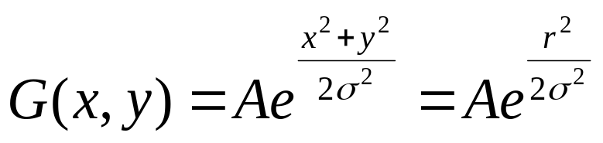
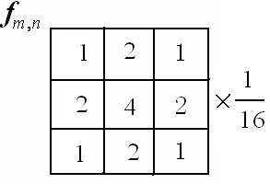
高斯滤波
高斯函数作为加权函数
高斯卷积核

Slide 7
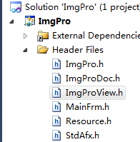
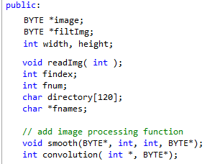

Slide 8
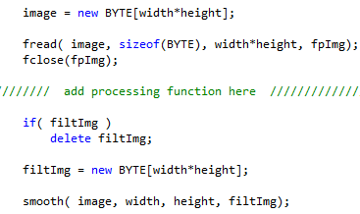

Slide 9
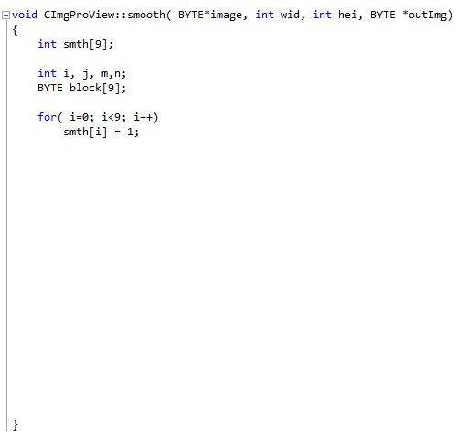
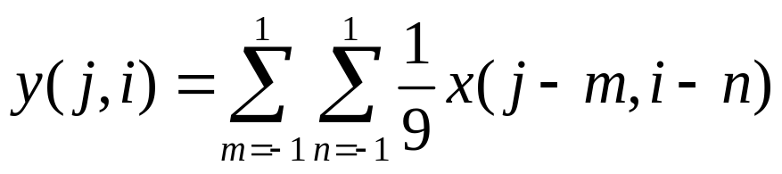
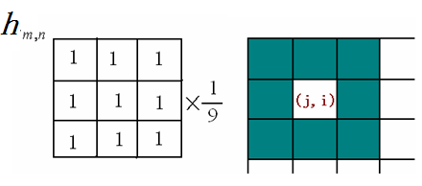
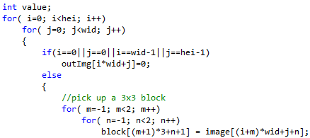
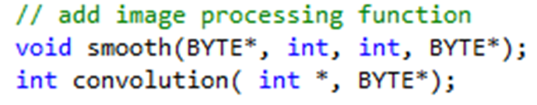


Slide 10
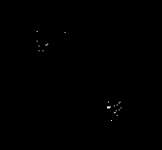

滤波
低通滤波
均值滤波

Slide 11

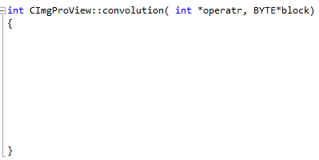
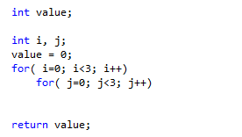

Slide 12
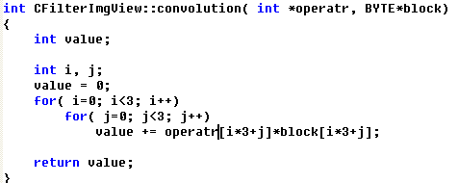

Slide 13
高斯滤波
高斯函数作为加权函数
高斯卷积核

Slide 15
实验六
编写均值滤波、高斯滤波，实现图像平滑并显示平滑后的图像。

